Slide 1






Онлайнпрезентація посібника «Навчальний календарик критичного мислення»
28 січня 2021 о 15.00

Slide 2
Навчально-методичний посібник
“Розвиваємо критичне мислення: календарик для малят”
Авторка: Степанова Наталія, к. філос. н., доцент,
Черкаський національний університет імені Богдана Хмельницького. Коло наукових інтересів: методика викладання громадянської освіти та медіаграмотність, розвиток Олександром критичного мислення, філософія освіти. Авторка посібника «Календарик критичного мислення».

Slide 3
Актуальність вибору теми
Необхідні навички у ХХІ столітті
за переконливими ствердженнями науковців у гуманітарній та технічній сферах вміння критично мислити є життєво необхідною навичкою людини ХХІ століття.
Особливості розвитку дітей 5-6-ти років
дитина 5-6 років надзвичайно швидко розвивається, у активній фазі знаходиться її наочно-дійове та образно-мовне мислення. У цьому віці малята починають мислити подумки, оперувати різними об’єктами, зіставляти їх, розкривати властивості й зв’язки певних предметів чи процесів, розмірковувати, робити певні висновки.
Компетентнісна складова
Визначаючи компетентність як складну особистісну характеристику дитини, що засвідчує поєднання набутих знань, умінь, досвіду й формування цінностей та ставлень, можна стверджувати, що критично мисляча дитина здатна розуміти інформацію, аналізувати, порівнювати, робити висновки та ін.

Slide 4
Особливості побудови посібника
За Державним стандартом дошкільної освіти України
Зміст посібника систематизовано за 7-ма освітніми лініями
1
Широко застосовані ігрові методики та методи технології успіху
2
5
3
Матеріал поданий у форматі календаря, що дозволяє сплановано, протягом навчального року працювати по темі
4
Є методичний супровід для вихователя
Підхід 1
Підхід 2
Підхід 3
Усі завдання підібрані відповідно до вікових можливостей дітей на основі компетентнісного підходу
Завдання спрямовані на досягнення цілей: щоб дитина поводилася самостійно і конструктивно в різних соціальних і життєвих ситуаціях
Усі підібрані методики спрямовані на розвиток творчого потенціалу дитини, що має свої особливості у дошкільному дитинстві

Slide 5


Slide 6
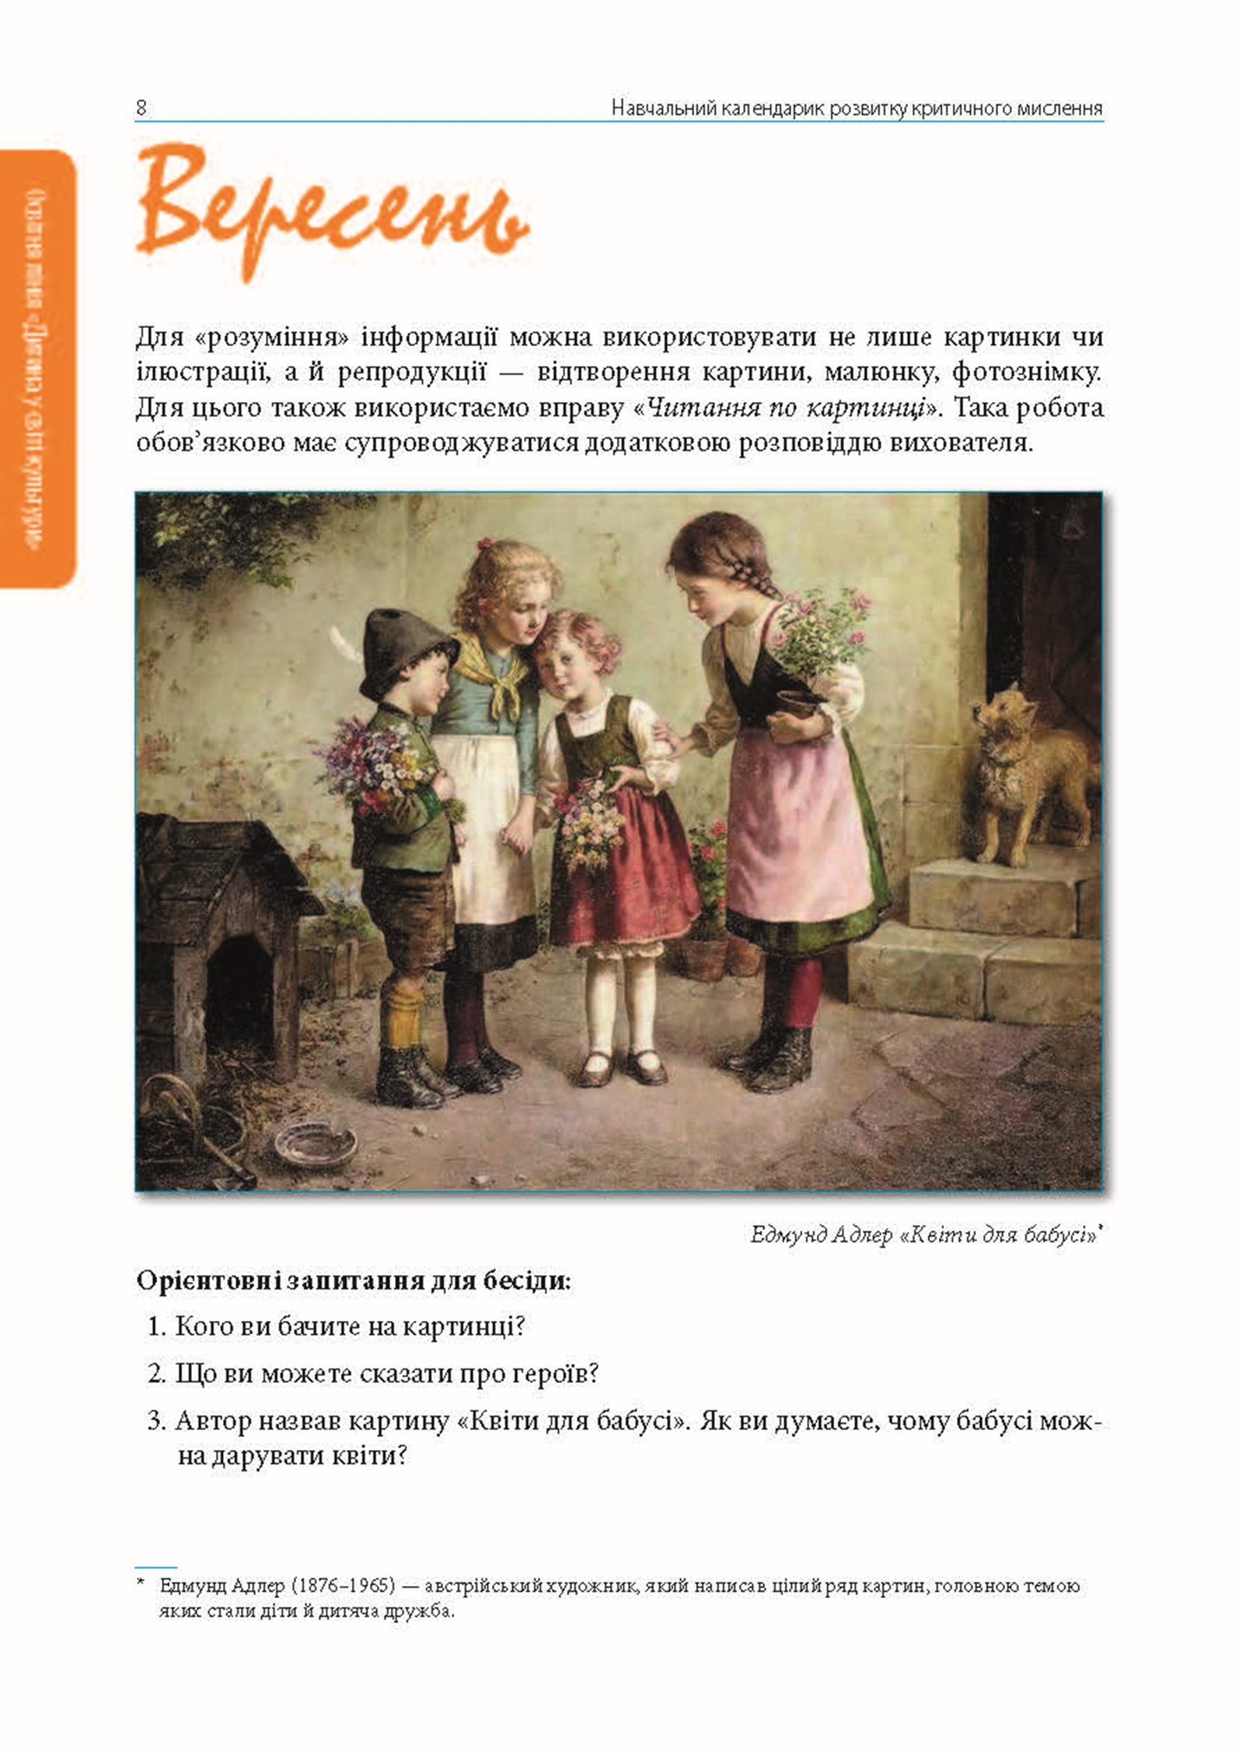

Slide 7
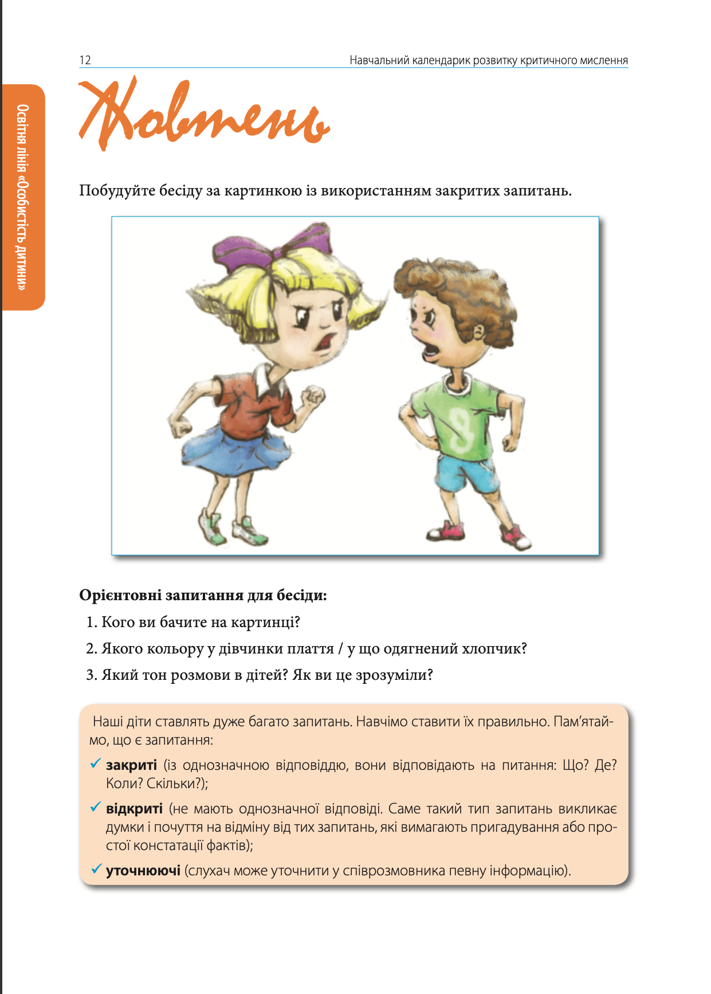

Slide 8
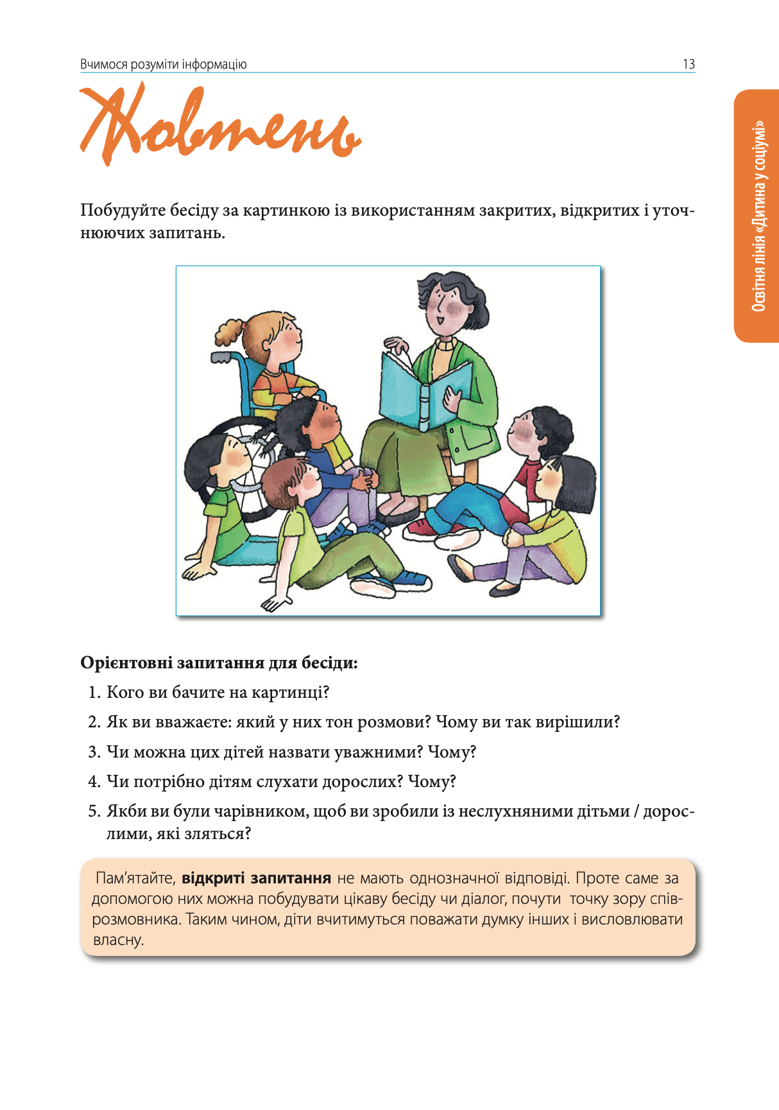

Slide 9
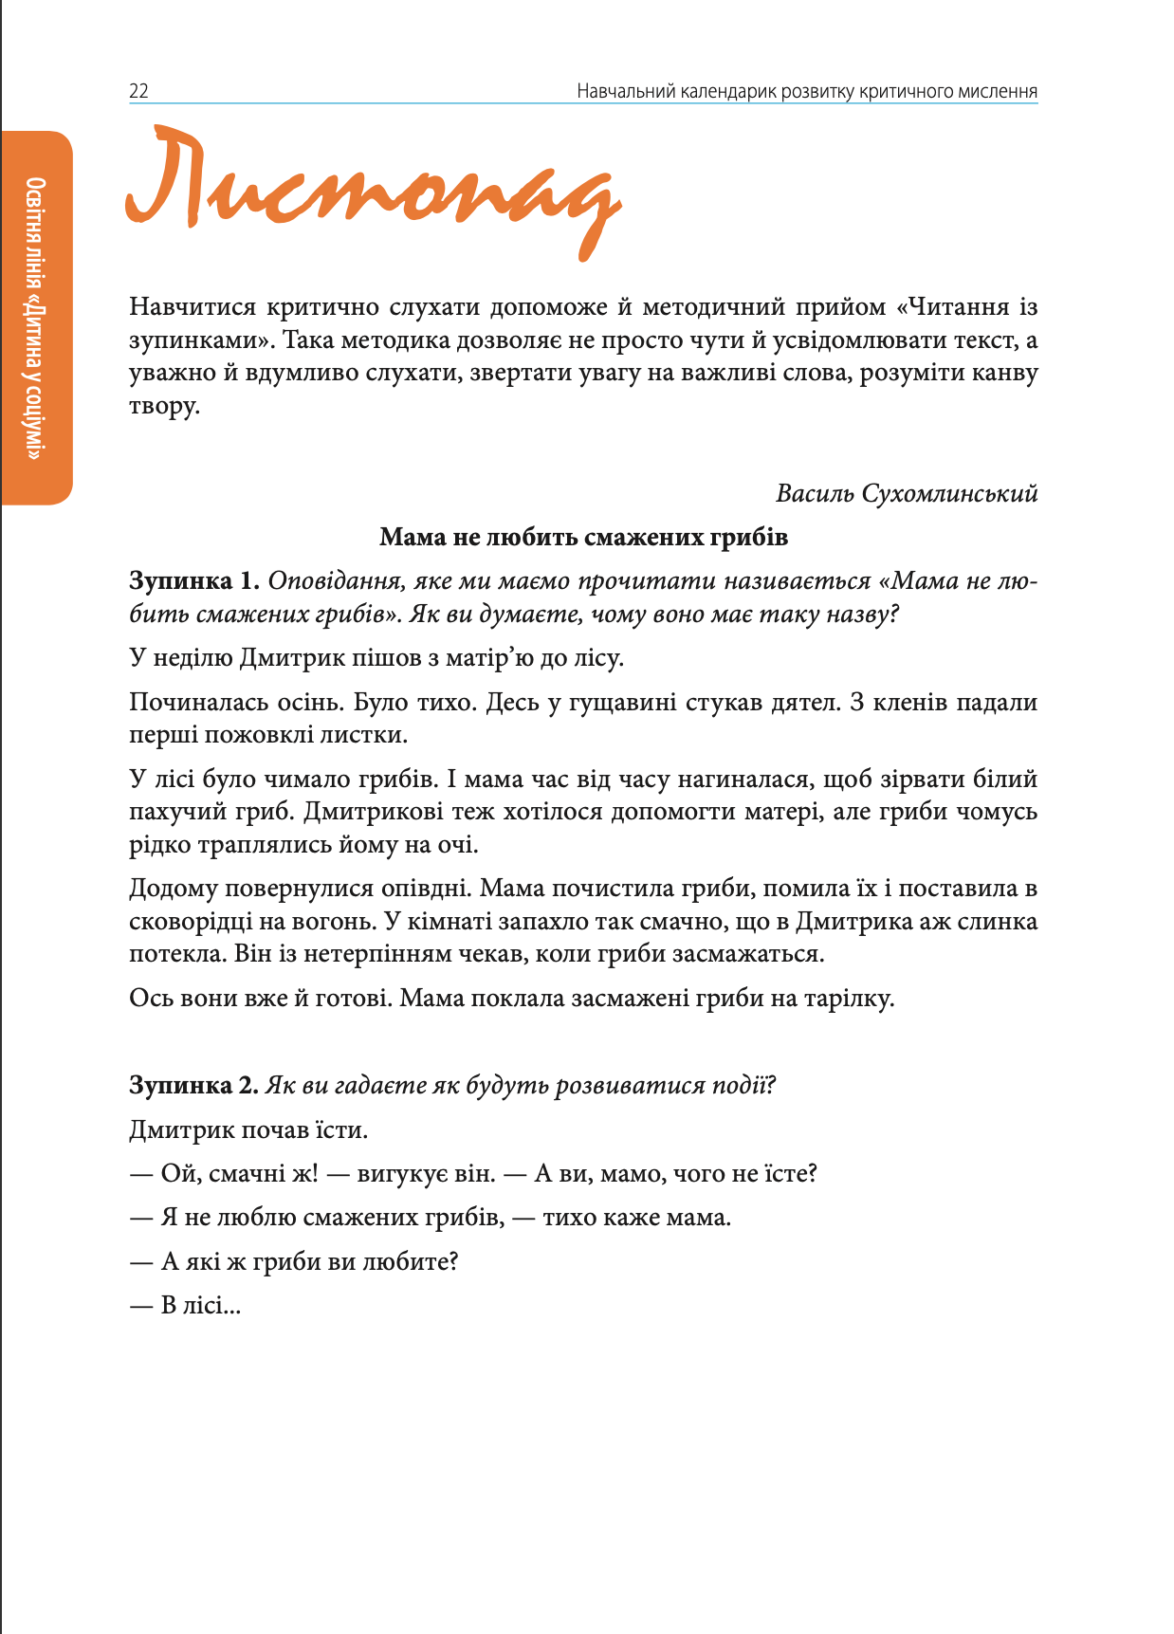

Slide 10
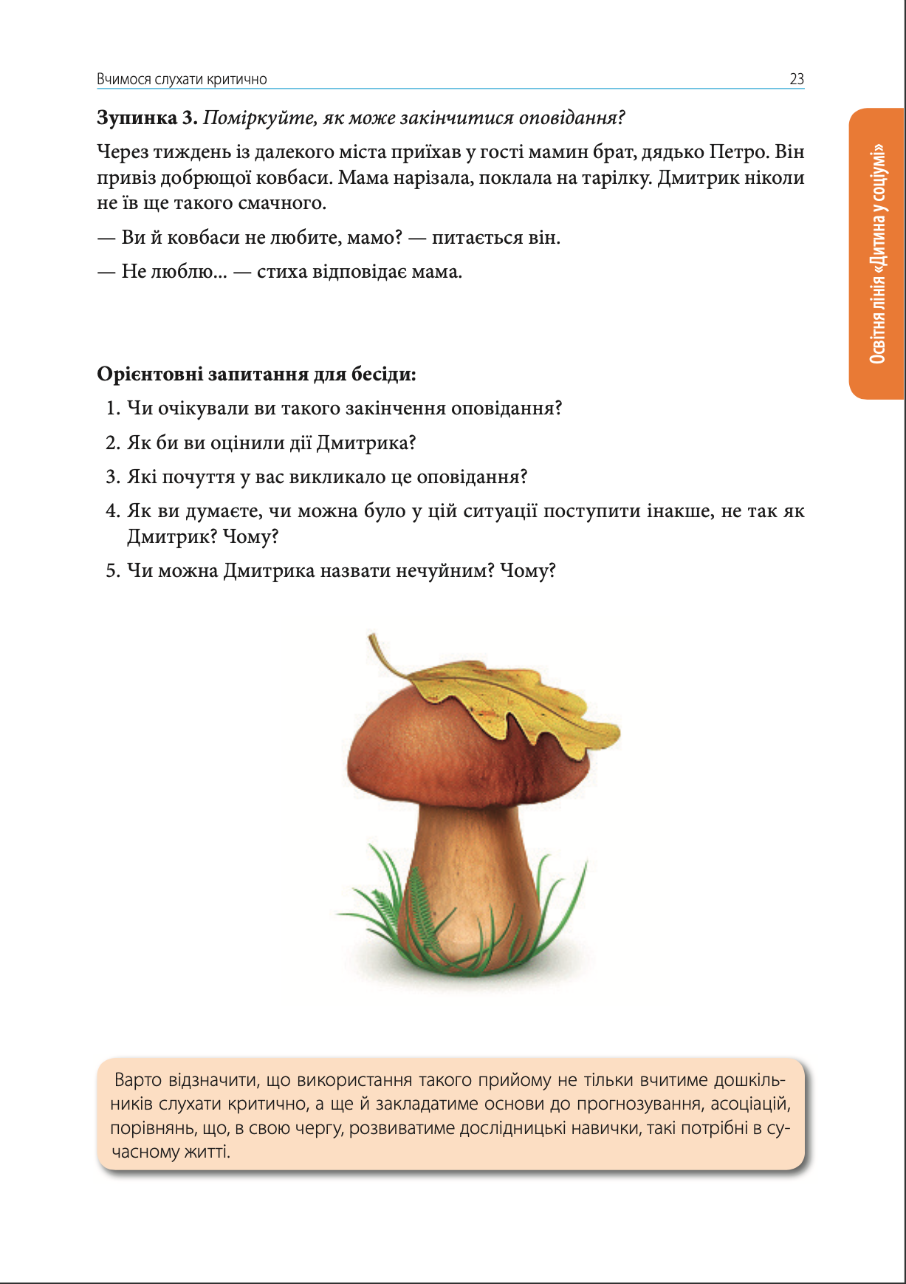

Slide 11
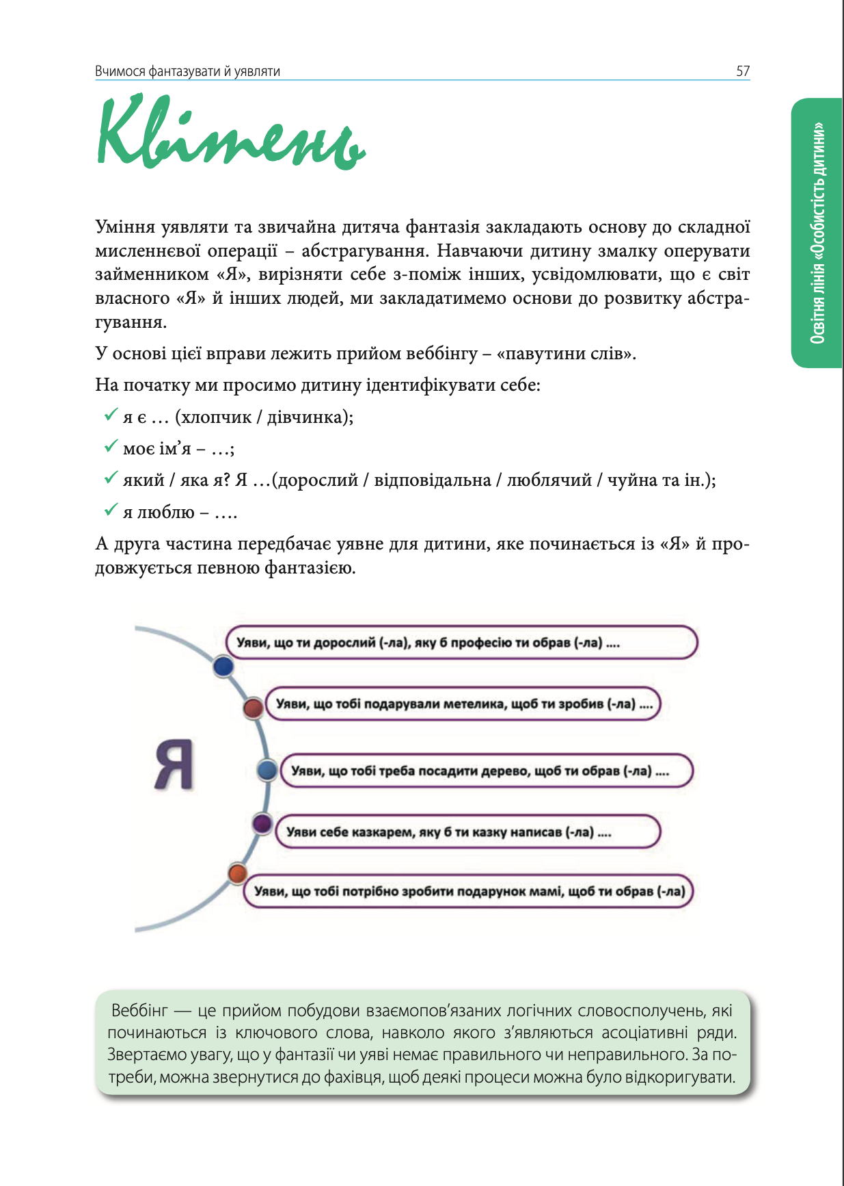

Slide 12
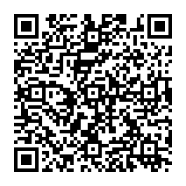
Виготовлення цього посібника стало можливим завдяки фінансовій підтримці Агентства США з міжнародного розвитку (USAID), що була надана через проект «Медійна програма в Україні», який виконується міжнародною організацією Internews. Ця програма зміцнює українські медіа та розширює доступ до якісної інформації. Зміст матеріалів є виключно відповідальністю громадської організації «Академія української преси» та не обов’язково відображає точку зору USAID, уряду США та Internews.
Посібник можна безкоштовно замовити за QR-кодом

Slide 13
Де знайти і як замовити
https://www.aup.com.ua/navchalniy-kalendarik-rozvitku-krit/
https://medialiteracy.org.ua/
https://docs.google.com/forms/d/e/1FAIpQLSdFtP9CpBqNvANe9xV2Turqfp_EG_TQ1XcFlpBd7Uy4ukhFDw/viewform

Slide 14
Посібники для працівників ЗДО
Медіаграмотність і критичне мислення в закладі дошкільної освіти. Навчально-методичний посібник. / За редакцією О.В. Волошенюк; В.Ф. Іванова; Г.А. Дегтярьова — Київ: АУП, ЦВП, 2020. — 79 с.https://www.aup.com.ua/mediagramotnist-i-kritichne-mislenn/

Slide 15


Slide 16
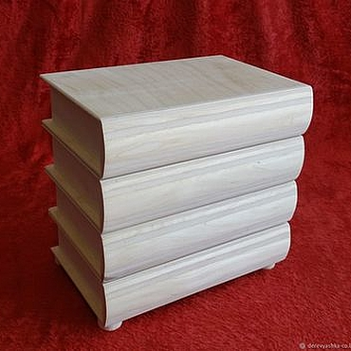
https://medialiteracy.org.ua/
Замовити книги з бібліотеки масової комунікації та медіаграмотності АУП

